Slide 1
面向对象程序设计语言C++
电子科技大学
计算机学院
俸志刚

Slide 2
教师简介
俸志刚 硕士 工程师
学习工作简历
  1986－1990 国防科大（本科）
  1990－1997 民航总局第二研究所工作
  1998－2001 电子科大（硕士）
  2001至今 电子科大计算机学院工作

Slide 3
教师简介（续1）
讲授过的课程
  《汇编语言程序设计》
  《面向对象程序设计语言C++》
  《软件工程》
  《设计模式》
参加的科研项目
  民航机场综合信息管理系统
  中石油长寿天然气净化总厂ERP项目
  基于XML的数据发布与传输平台
  嵌入式系统自动化测试平台
  主持或参与开发的软件项目达数十项

Slide 4
教师简介（续2）
兴趣爱好
  编程及游戏，80年第一次玩坦克大战、82年第一次用basic编写程序，今天已很少沉醉于游戏之中，但做程序员仍是我的最爱！
  各种运动，足球、篮球、游泳、羽毛球、网球。。。。。。无一不会、无一精通
  旅游
  美食
  按电视遥控器
  看书。。。。。。

Slide 5
联系方式
电话：18628002616
Email：luckyZhiGang@gmail.com

Slide 6
教学安排
第一章 引论 2学时
第二章 数据类型与表达式 1学时
第三章 控制结构 1学时
第四章 函数 5学时
第五章 构造数据类型 4学时
第六章 C++程序的结构 2学时
第七章 类与对象 9学时
第八章 继承与派生 9学时
第九章 多态性 9学时
第十章 类模板 1学时
第十一章I/O流与文件系统 2学时
第十二章命名空间和异常处理 1学时
总复习 2学时

Slide 7
成绩构成
平时成绩：10%
实验成绩：40%
期末成绩：50%

Slide 8
本章主要内容：
第一章 引论
计算机程序设计语言的发展
面向对象的方法
面向对象的核心概念
C++的特点

Slide 9
计算机语言的发展
机器语言
高级语言
FORTRAN
BASIC
COBOL
PASCAL
C/C++
JAVA
…...
汇编语言

Slide 10
面向对象的程序设计语言
  Simula 67(Simula)：20世纪60年代
  Smalltalk ：20世纪80年代
  C++ ：20世纪80年代早期
  Java ：20世纪90年代
  C# ：20世纪90年代末

Slide 11
计算机语言的发展
• 机器语言
由计算机硬件系统可以识别的二进制指令
组成的语言称为机器语言。
• 汇编语言
将机器指令映射为一些可以被人读懂的
助记符，如ADD、SUB等。

Slide 12
计算机语言的发展
• 高级语言
屏蔽了机器的细节，提高了语言的抽象层次，
程序中可以采用具有一定含义的数据命名和容易理解的执行语句。
三种语言比较：
机器语言
A10000
03060100
汇编语言
MOV AX,x
ADD AX,y
高级语言
x+y

Slide 13
程序设计方法的发展
面向过程的结构化程序设计方法
本质：功能分解
设计思路：自顶向下、逐步求精。
程序结构：按功能划分为若干个基本模块；
各个模块的功能由子程序实现。
程序= 数据+ 函数 + 调用

Slide 14
计算机语言的发展
• 面向对象的语言
出发点：更直接地描述客观世界中存在的
事物(对象)以及它们之间的关系。
优点： 使程序能够比较直接地反映问题域
的本来面目，软件开发人员能够
利用人类认识事物所采用的一般
思维方法来进行软件开发。

Slide 15
面向对象(Object- Oriented)的基本概念——对象(object)
• 一般意义上的对象：
  现实世界中一个实际存在的事物。
  可以使有形的（比如一辆汽车），也可以是
  无形的（比如一项计划）。
  是构成世界的一个独立单位，具有：
    静态特征：可以用某种数据来描述
    动态特征：对象所表现的行为或具有的功能

Slide 16
面向对象的基本概念
——对象
• 面向对象方法中的对象：
  是系统中用来描述客观事物的一个实体，它是
  用来构成系统的一个基本单位。对象由一组属
  性和一组行为构成。
  属性attribute：用来描述对象静态特征的数据项。
  行为method：用来描述对象动态特征的操作序列。

Slide 17
面向对象的基本概念
—— 封装Encapsulation
把对象的属性和服务结合成一个独立的
系统单位。
尽可能隐蔽对象的内部细节。对外形成一
个边界（或者说一道屏障），只保留有限
的对外接口，使之与外部发生联系。

Slide 18
面向对象的基本概念
—— 类(Class)
面向对象方法中的类
  具有相同属性和服务的一组对象的集合
  为属于该类的全部对象提供了抽象的描述，包
  括属性和行为两个主要部分。
  类与对象的关系：

Slide 19
面向对象的基本概念
—— 继承Inheritance
— 定义：特殊类的对象拥有其一般类的全部
属性与服务，称作特殊类对一般类的继承。
— 意义：真实而自然地反映了现实，有利于 软件复用。
Insect
Winged
Wingless
Moth
Butterfly
Dragonfly

Slide 20
面向对象的软件开发
  面向对象的分析（OOA）
  面向对象的设计（OOD）
  面向对象的编程（OOP）
  面向对象的测试（OOT）
  面向对象的软件维护（OOSM）

Slide 21
C++语言概述
C++语言的产生
1983加入类
1994标准化
C
C++
ANSI C++
C++语言的特点
全面支持C
面向对象
比C更完善、安全、高效
电子科技大学计算机学院 软件学院

Slide 22
C++程序实例
/************************************************
* 程序文件名: test.cpp *
* 本程序显示: Hello C++! *
* 设计者: Antony 时 间: 8-8-2006 *
************************************************/
#include <iostream.h> // 载入头文件
void main( ) // 程序入口
{
cout << "Hello C++!"<<endl;
}
电子科技大学计算机学院 软件学院

Slide 23
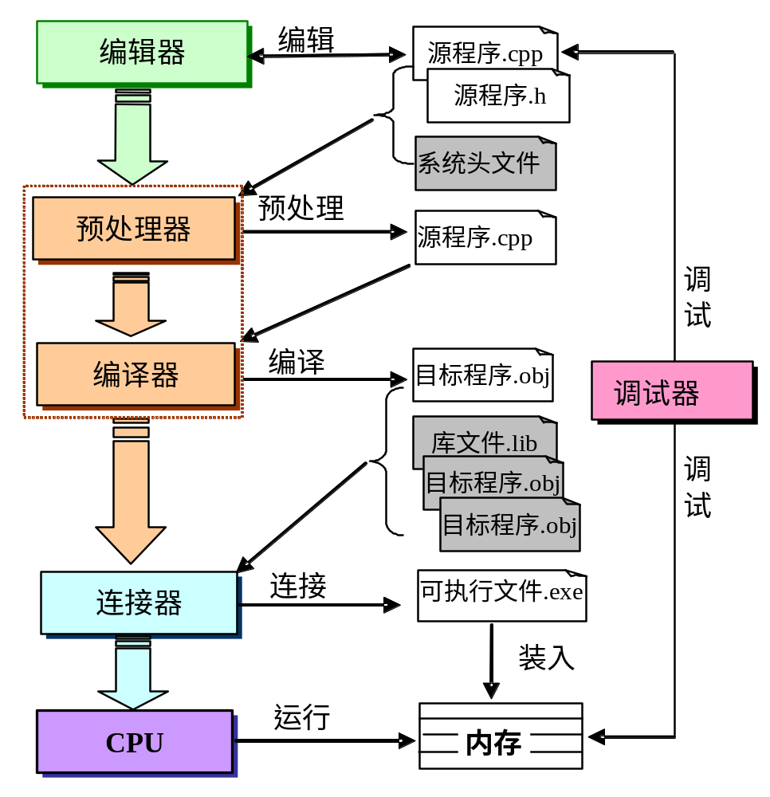
C++程序开发过程
电子科技大学计算机学院 软件学院

Slide 24
参考书籍
C++ Primer (3/e), Lippman
The C++ Programming Language (3/e), Bjarne
Inside The C++ Object Model, Lippman
Effective C++, Meyers
More Effective C++, Meyers
Polymorphism in C++ 侯俊杰/松岗

Slide 25
参考书籍（续）
荣耀推荐的9本书：http://www.royaloo.com/articles/articles_2003/9CppBooks.htm
更多C++资源：http://blog.csdn.net/venuszhou/archive/2004/12/13/214481.aspx

